Slide 1

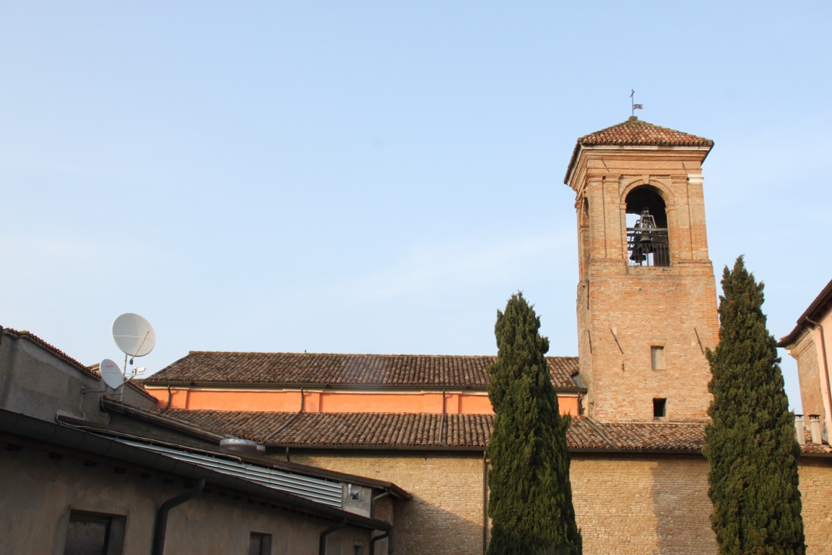

Slide 2
INDENTIKIT
Sala della comunità ACEC operativa dagli anni ’50
Centro Storico di Rimini - Borgo
1994 - profonda ristrutturazione
170 posti in platea
Gestione 100% volontari
2008 prima digitalizzazione 1.3K
2013 seconda, definitiva, digitalizzazione 4K

Slide 3

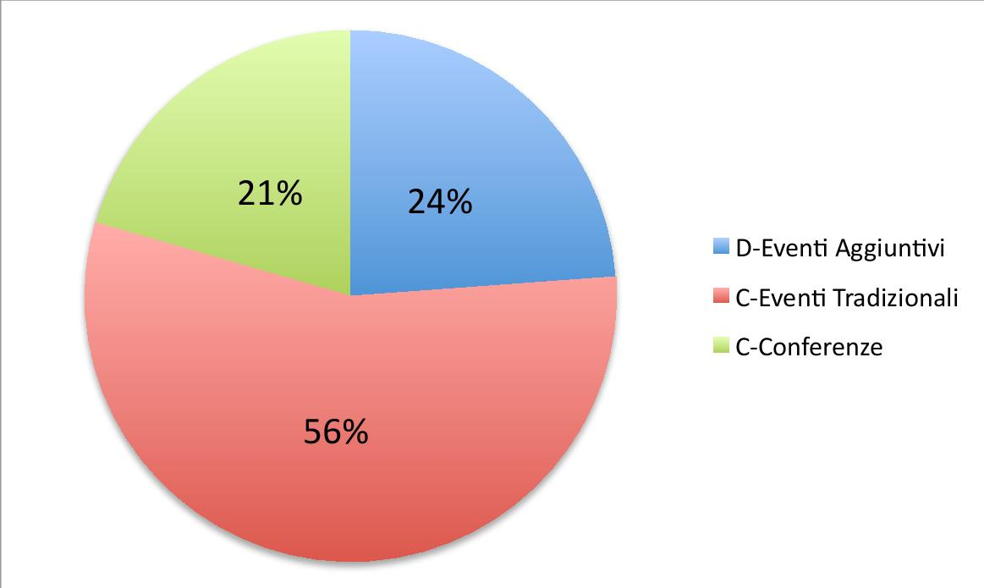
2013
Totale Eventi Offerti

Slide 4
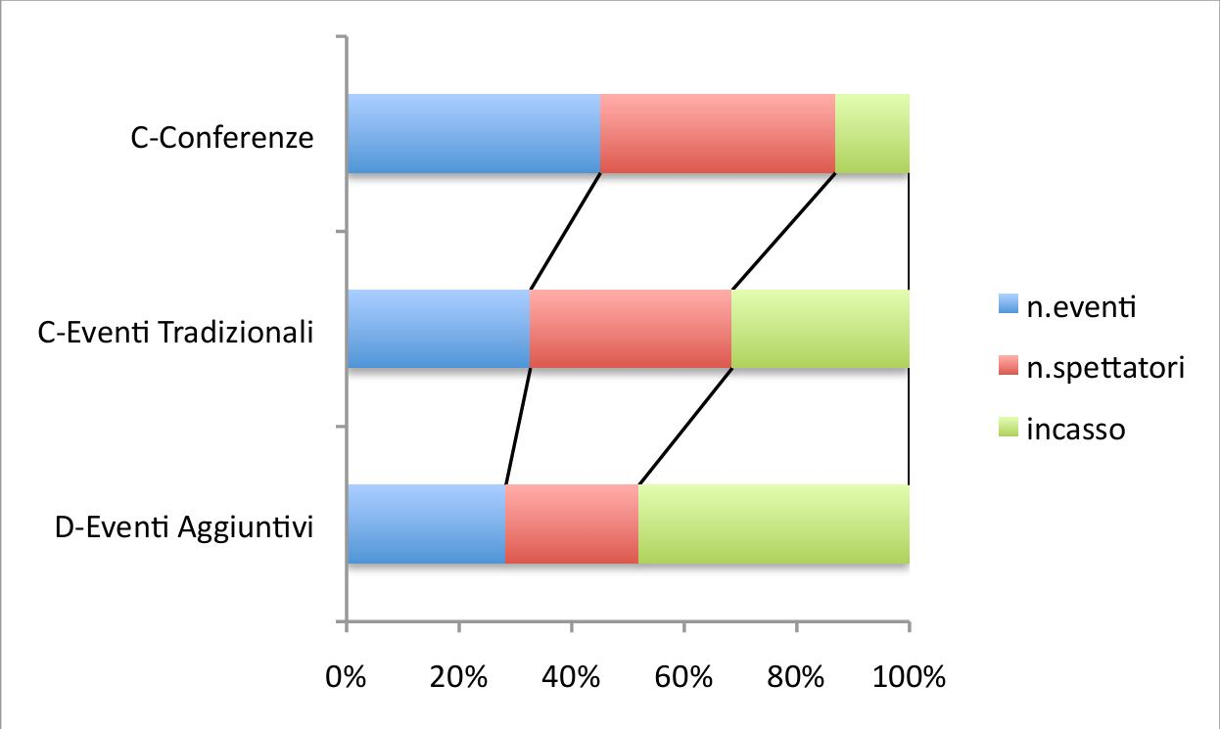
2013
Equiparazione su base percentuale

Slide 5
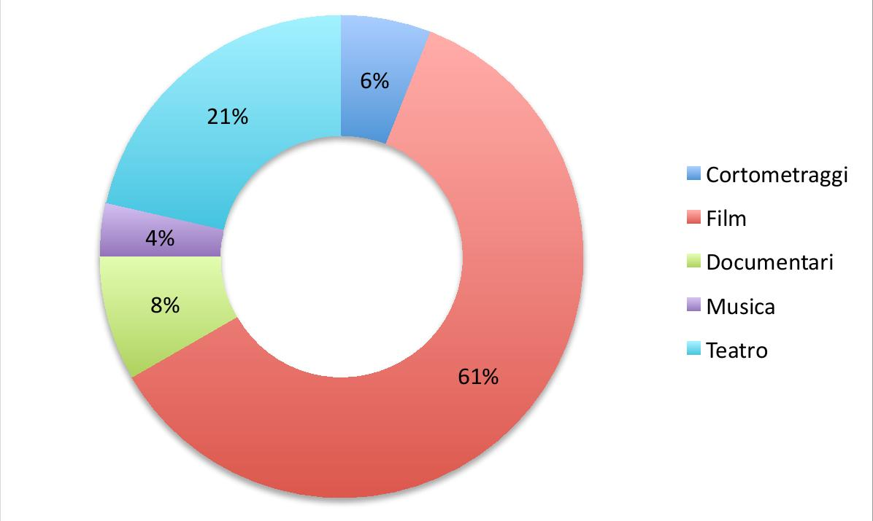
Eventi Tradizionali 2013
(numero di eventi)

Slide 6
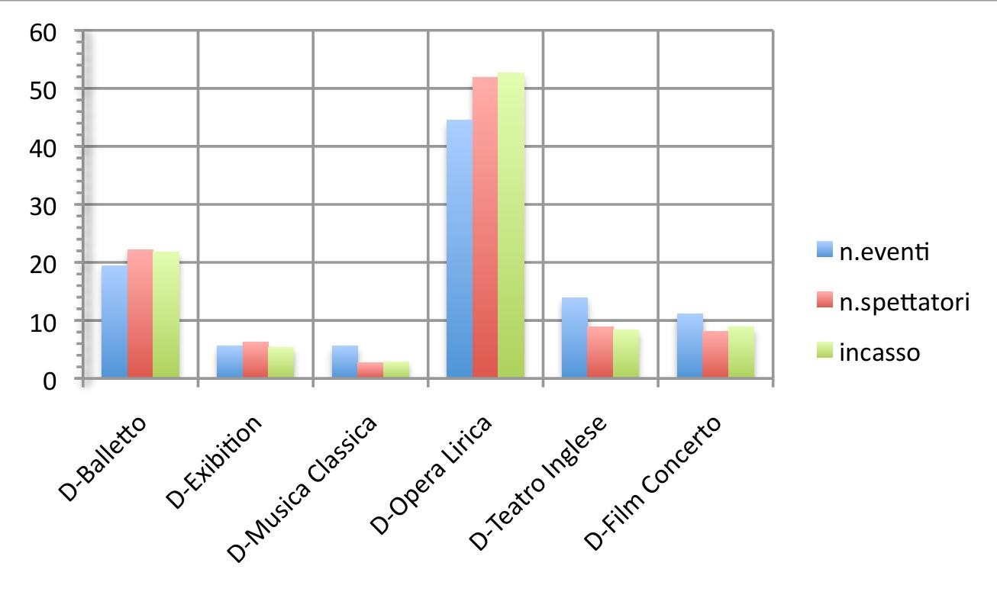
Eventi Digitali 2013

Slide 7
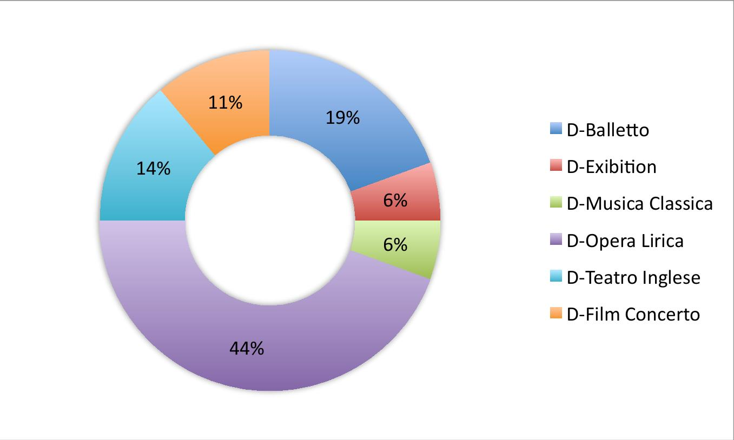
Eventi Digitali 2013
(numero di eventi)

Slide 8


Slide 9
